Slide 1
Welcome Autumn…(benvenuto Autunno)
Look at this picture and answer
Guarda questa immagine e rispondi
What season is it?
Che stagione è?
AUTUMN
Classe terza sez.C doc.Teresa Calabria-Giuseppina Palladino-Anna Festa

Slide 2
What do you see in this picture?
Cosa vedi nell’immagine?
Leaves Foglie
What color are they? Di che colore sono?
Red rosso –yellow giallo-green verde-orange arancione-brown marrone

Slide 3
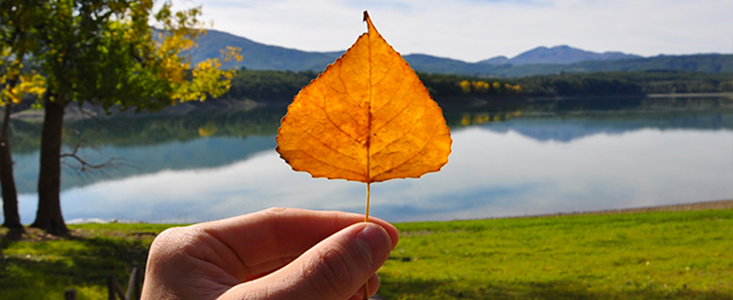
How many leaves? Quante foglie?
Eight otto
One una

Slide 4
What’s the weather like? Com’è il tempo?
It’s raining
Sta piovendo
Questa foto di Autore sconosciuto è concesso in licenza da CC BY-NC-ND
Questa foto di Autore sconosciuto è concesso in licenza da CC BY-NC-ND

Slide 5
Autumn fruit
Pumpkin zucca
Apple mela
Pear pera
Grapes uva
Nuts noci

Slide 6
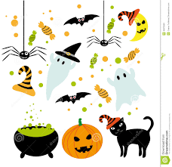
HALLOWEEN
The witch la strega
The ghost il fantasma
The bat il pipistrello
The monster il mostro
The spider il ragno

